Slide 1
Развитие связной речи дошкольников в условиях реализации ФГОС
»

Slide 2
Речь -
основное средство коммуникации и познания, мощный фактор успешного умственного развития.

Slide 3
Связная речь -
это развёрнутое изложение мыслей, которое осуществляется логично, последовательно, грамматически правильно.
Ребёнок овладевает связной речью постепенно, так как она является сложной формой речи.
Связность речи – это связность мыслей.

Slide 4
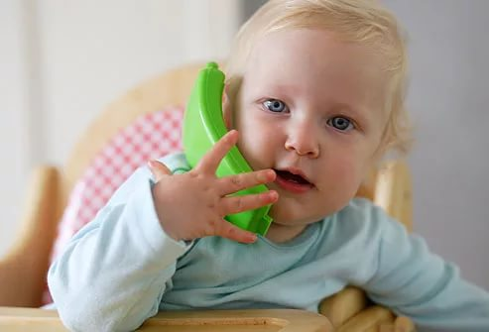
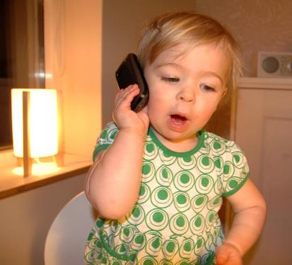
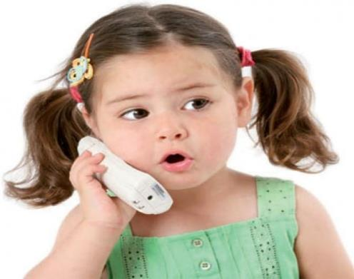

Slide 5
Немного истории...

Slide 6
Так когда же и как появилась речь?
Этот вопрос интересовал ученых всегда! Существует множество теорий о происхождении и сущности речи. Рассмотрим некоторые из них.
Звукоподражательная теория. Смысл ее заключается в том, что человек обрел свою речь (язык), подражая звукам окружающей его природы (журчанию ручья, пению птиц, грохоту грома и т.д.).

Slide 7
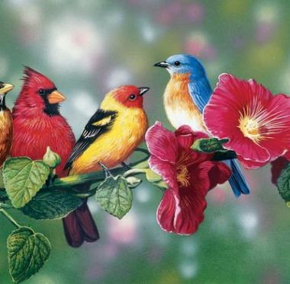

Slide 8
2. Междометная теория. Согласно этой теории слово является выразителем
душевных и физических состояний человека
(радости, страха, голода). Первые слова — это непроизвольные выкрики, междометия.

Slide 9
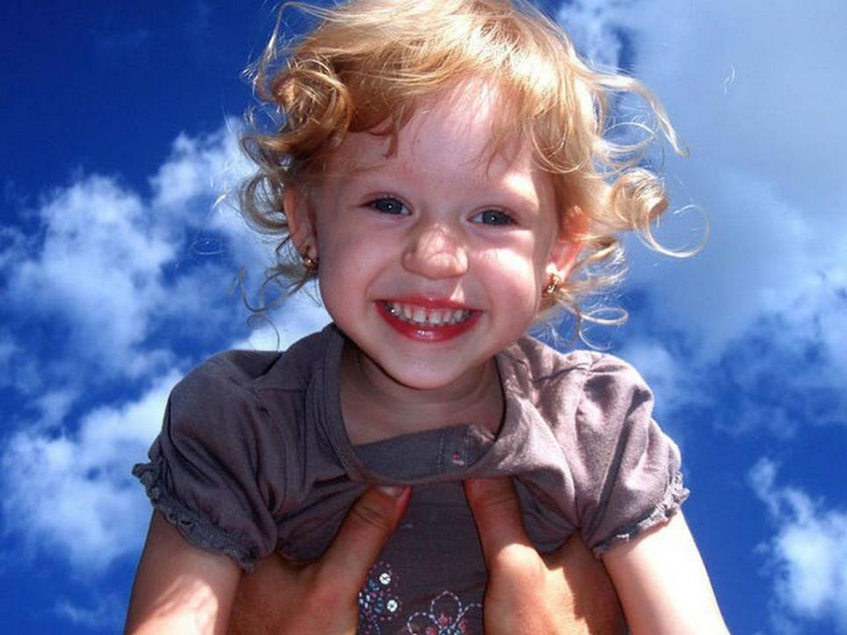

Slide 10
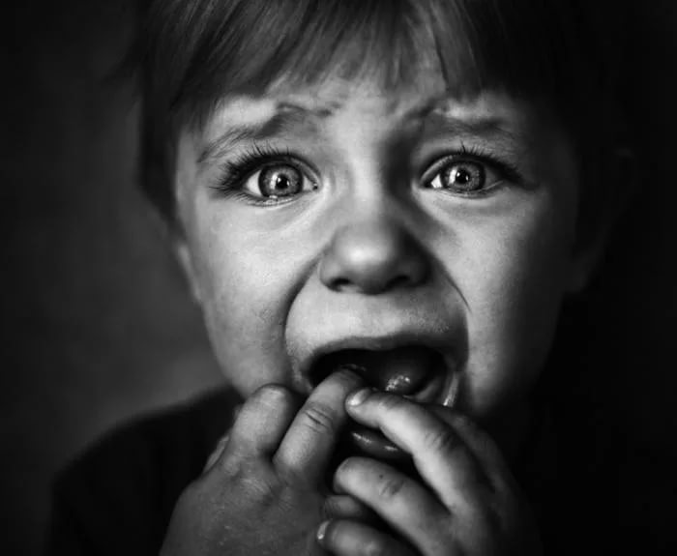

Slide 11
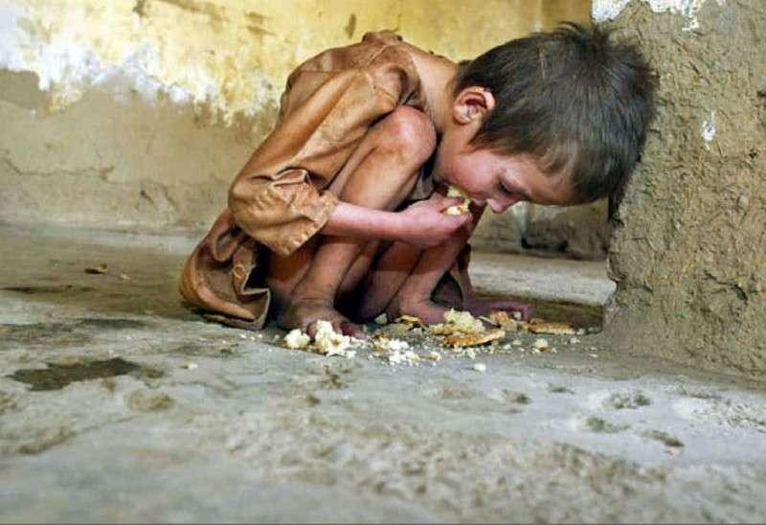

Slide 12
3. Рабочая теория (теория трудовых выкриков).
Сторонники этой теории считают, что мышление и действие были первоначально неразрывны, так как прежде чем люди научились изготовлять орудия труда, они в течение продолжительного времени использовали в этом качестве различные естественные предметы.
Выкрики и возгласы облегчали и организовывали совместную трудовую деятельность. Постепенно они превращались в символ трудовых процессов, поэтому первоначальная речь (язык) была набором глагольных корней.

Slide 13
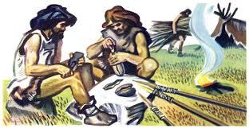

Slide 14
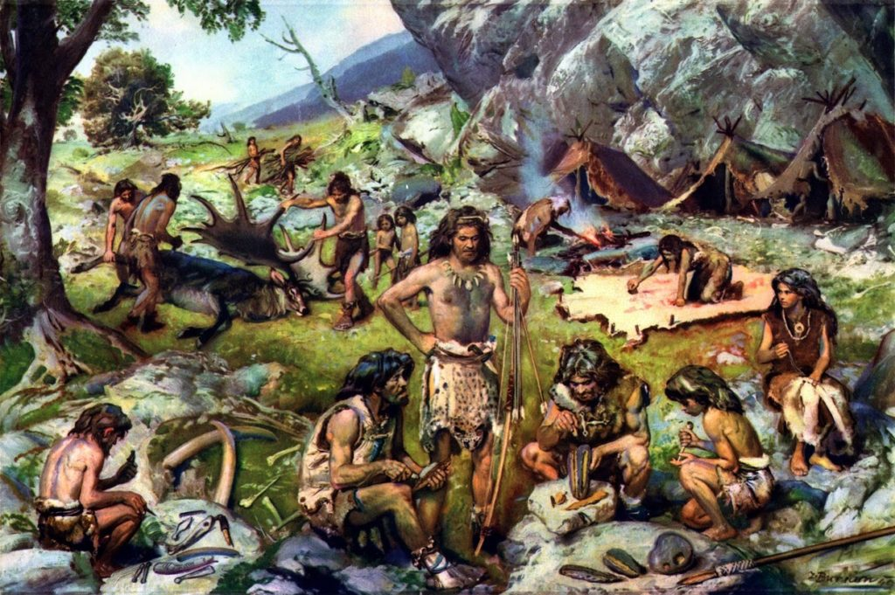

Slide 15
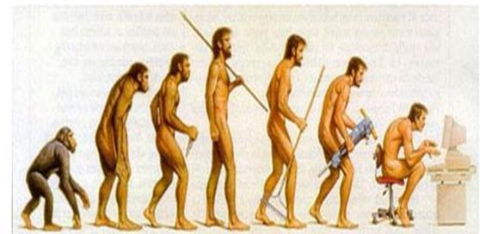
По мнению современных отечественных лингвистов, зарождение и первые этапы развития речи (языка) протекали в двух направлениях: в реальном социально значимом взаимодействии членов коллектива и в игровых культовых проявлениях.
Считается, что одной из причин превращения нечленораздельного звукового сопровождения действия является увеличение разнообразия реальных (трудовых, боевых) ситуаций, в которых оказывался первобытный человек. Это разнообразие, в свою очередь, было связано с обостряющейся конкуренцией между племенами в условиях демографического кризиса, вынужденной миграцией и т.д.

Slide 16
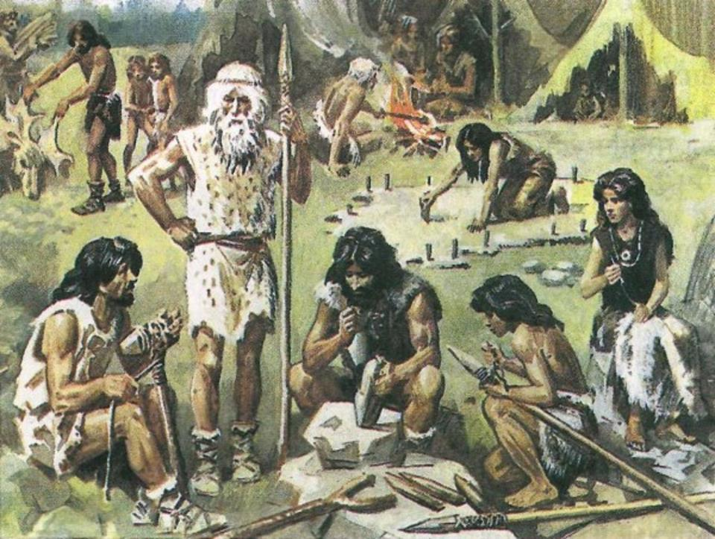

Slide 17
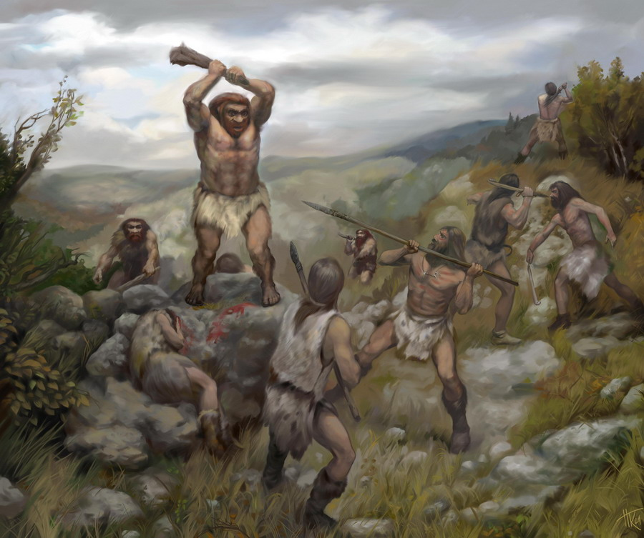

Slide 18
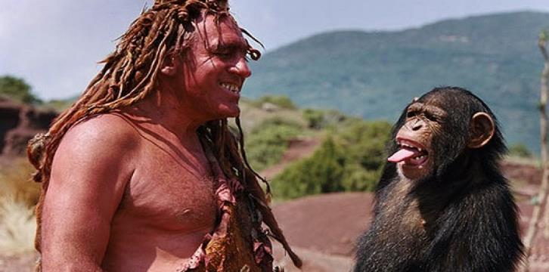
Это нарушение интеллектуально-речевого развития, вызванное недостатком общения взрослых с детьми раннем возрасте. Приведенные примеры позволяют сделать еще один важный вывод: Речь помогает в познании окружающего мира. Усваивая новые слова, новые грамматические формы, человек расширяет свое представление об окружающем мире, о предметах и явлениях действительности и их отношениях. Ознакомление с окружающим посредством слова начинает осуществляться очень рано. С помощью слова ребенок получает от взрослых
Речь выполняет три ф у н к ц и и:
общения , познания и регулятора поведения.
Наукой доказано, что без речевого общения человек не может стать полноценным человеком.
Существует множество этому доказательств.

Slide 19
Известны случаи (феномен Маугли), когда в силу каких-то трагических обстоятельств дети младенческого возраста попадали в логово животных и были ими вскормлены.
Когда люди находили этих детей и возвращали в человеческое общество, то оказывалось, что они имели повадки вскормившего их животного:
бегали на четвереньках, обнюхивали пищу, огрызались, но совершенно не могли говорить, и научить их этому было невозможно.

Slide 20
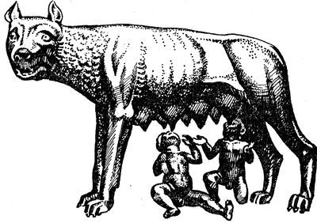
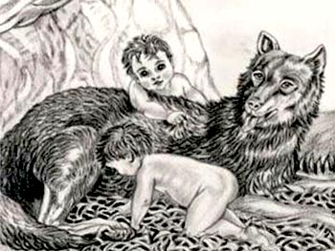
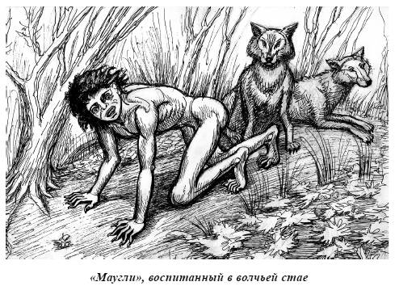

Slide 21
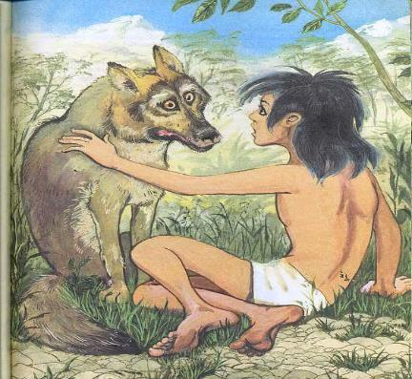
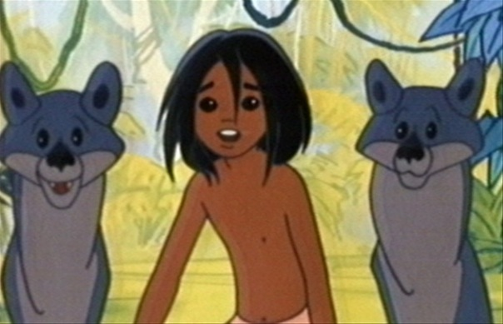

Slide 22
Так в книге И.Н Горелова и К.Ф. Седова приводится пример, как Монгольский хан Акбар (16 век) захотел узнать, какой язык является самым древним. Он решил, что таким языком должен быть язык, на котором дети заговорят, даже если их не обучать никакому языку.
Он приказал собрать двенадцать грудных младенцев самых разных национальностей и заключить их в замок.
Дети были отданы двенадцати немым кормилицам. Немой привратник охранял ворота замка, куда под страхом смерти никто не должен был заходить. Когда дети достигли двенадцатилетнего возраста, хан велел привести их к себе во дворец. Сюда же были приглашены эксперты — знатоки древних языков. Однако результаты «эксперимента» удивили и разочаровали присутствующих: дети не говорили вовсе ни на каком языке. Они научились у своих кормилиц обходиться без речи и выражали свои желания и чувства жестами, которые заменяли им слова. Дети были дики, пугливы.

Slide 23
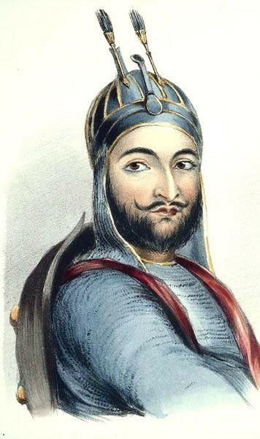

Slide 24
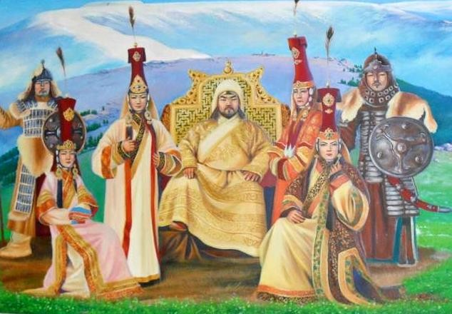

Slide 25
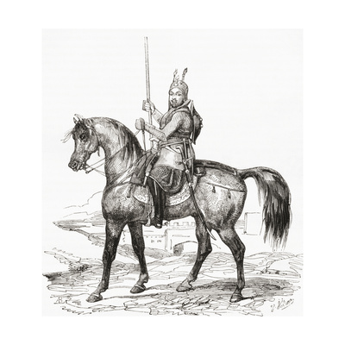

Slide 26
Л. С. Выготский, А.А.Леонтьев и др. выделяют несколько условий, без соблюдения которых речевая деятельность невозможна:
1) Потребность в высказывании (условие возникновения и развития речи). Без потребности выразить свои стремления, чувства, мысли человек не заговорил бы.
2) Содержание речи (условие наличия материала высказывания, т. е. того, о чем нужно сказать). От полноты, богатства этого материала зависит содержательность высказывания. Четкость, логичность речи определяются тем, насколько подготовлен материал. Следовательно, для развития речи детей нужна тщательная подготовка материала для речевых упражнений, рассказов и пр.;
3) Средства языка (условие вооружения человека общепринятыми знаками: словами, их сочетаниями, различными оборотами речи). Детям нужно дать образцы языка, создать для них хорошую речевую среду, чтобы в результате слушания речи и использования ее на практике у ребенка формировалось чувство языка.

Slide 29
Ребенок, впервые переступивший порог детского сада, уже может говорить. Но его речевой арсенал недостаточен для выражения мыслей, впечатлений, чувств: для этого ему не хватает слов.
Само по себе посещение детского сада расширяет возможности речевого развития детей.
Под руководством педагога они наблюдают явления природы, трудовую деятельность людей, общаются со сверстниками, слушают читаемые им воспитателем художественные произведения и т. п.
Все это, конечно, обогащает личность ребенка, расширяет его знания и развивает его речь, но необходимо также
работать и над речью детей.

Slide 30
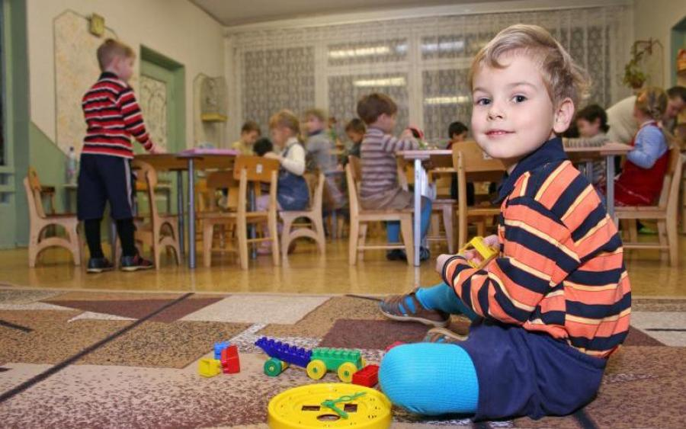

Slide 31
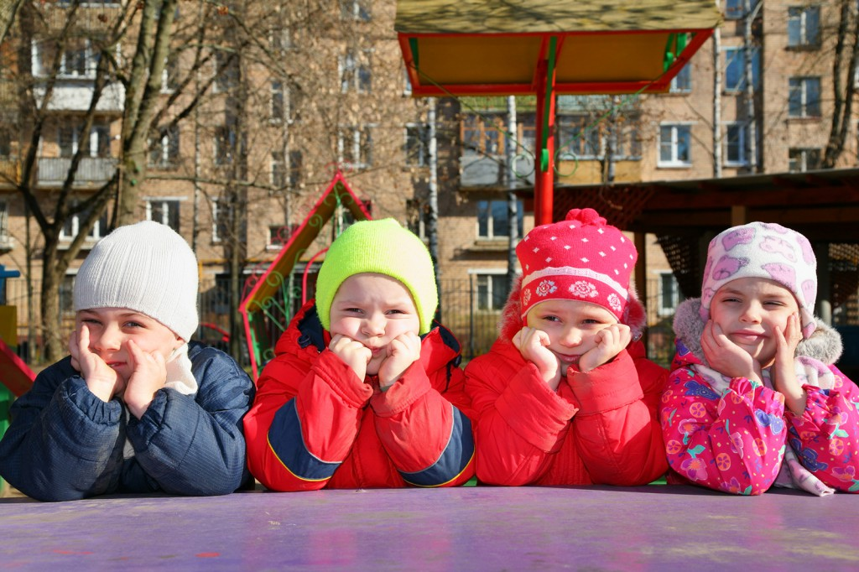

Slide 32
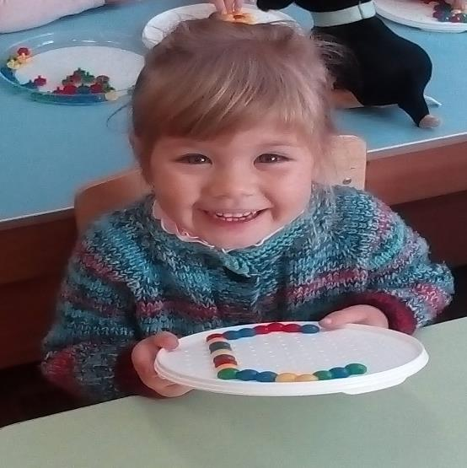

Slide 33
Развивать связную речь — это не значит только предоставлять детям возможность больше говорить, давать материал и темы для устных высказываний.
Развивать речь — значит систематически, планомерно работать над ее содержанием, ее последовательностью, учить построению предложений, вдумчивому выбору подходящего слова и его формы, постоянно работать над правильным произношением звуков и слов.
Лишь непрерывная и организованная система работы над языком будет способствовать овладению им. Без специальной работы над содержанием и его речевым выражением дети научатся лишь болтать, что вредно для их общего и речевого развития.

Slide 35
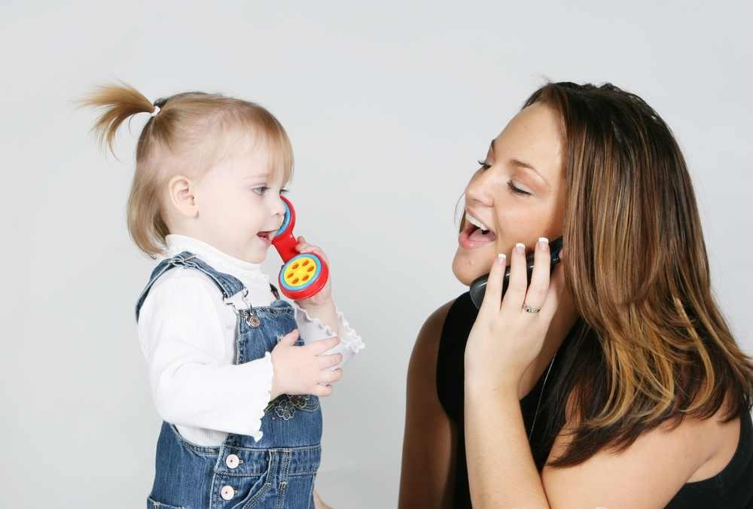

Slide 36
Основные методы развития связной речи дошкольников
Наглядные
Словесные
Наблюдения во время прогулок, экскурсий;
Рассматривание конкретного объекта и наблюдение за ним;
Знакомство с объектом с помощью фотографий, картин, кинофильмов
- Заучивание наизусть;
Пересказ;
Составление различных видов рассказов;
Беседы.

Slide 37
Косвенные
Практические
- Подсказка
- Совет
- Исправление
- Реплика
-Замечание
- Дидактические игры-упражнения
-Театрализованные игры
-Сюжетно-ролевые игры
- и др. виды игр с речевым содержанием

Slide 38
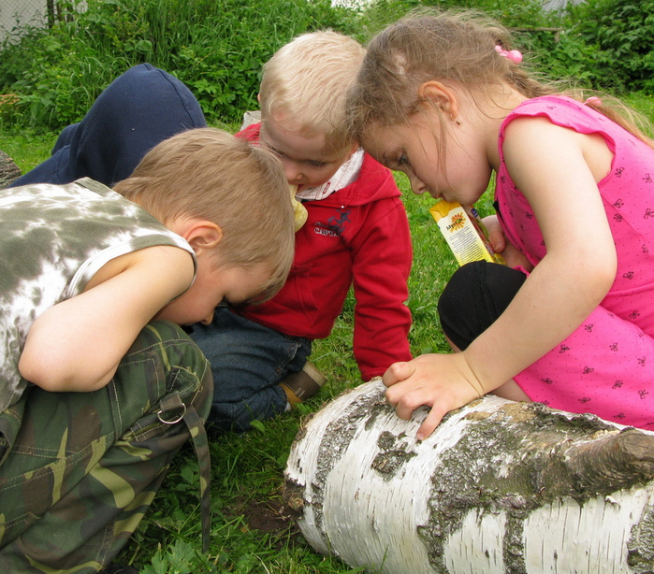

Slide 39
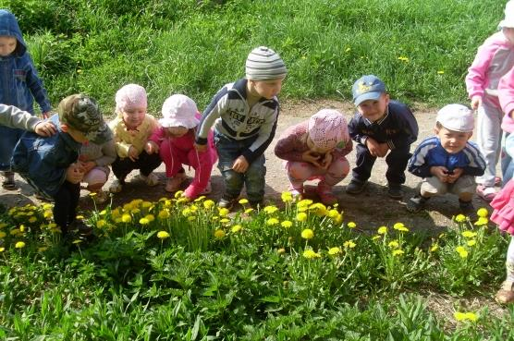

Slide 40
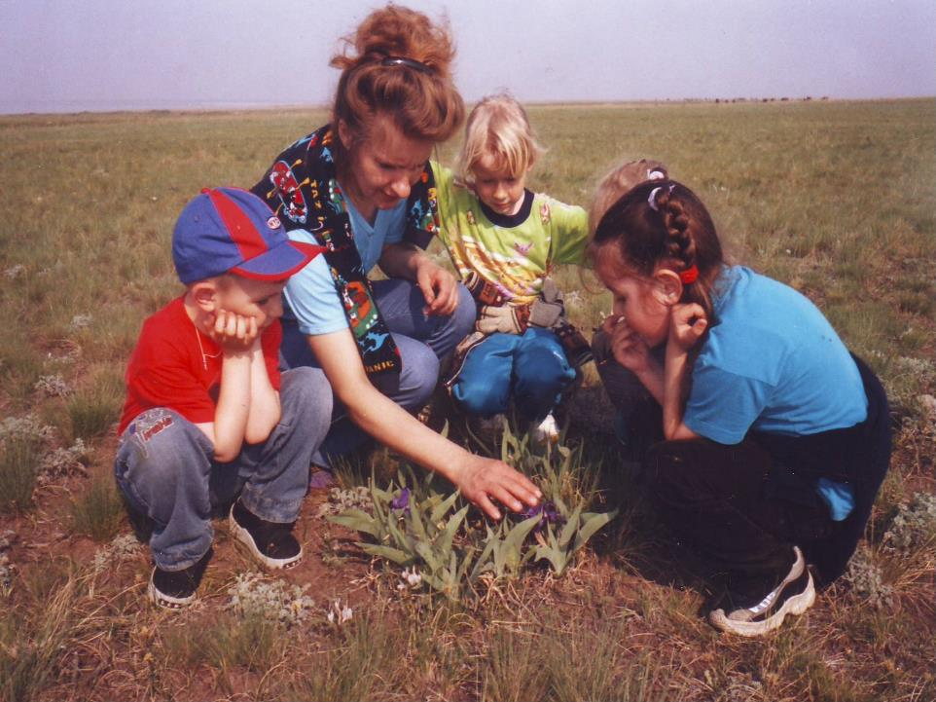

Slide 41
Наиболее эффективными являются практические методы.
Они направлены на применение речевых навыков и умений и их совершенствование.
Благодаря использованию игр и упражнений, процесс обучения проходит в доступной и привлекательной для детей форме.
Игровые приемы: игры- забавы, развлечения, игры- соревнования, инсценировки, игры- драматизации; воображаемые ситуации, игровые образовательные ситуации, игры с предметами. и т.д.
Игры, стимулирующие речевое развитие:
-Игры и упражнения с движением кистей и пальцев рук, продуктивная деятельность (развитие мелкой моторики);
-Речь с движением (логоритмика), пластические этюды, хороводные игры;
-Подвижные игры. сопровождаемые стихами, потешками, диалогами, звукоподражаниями.

Slide 42
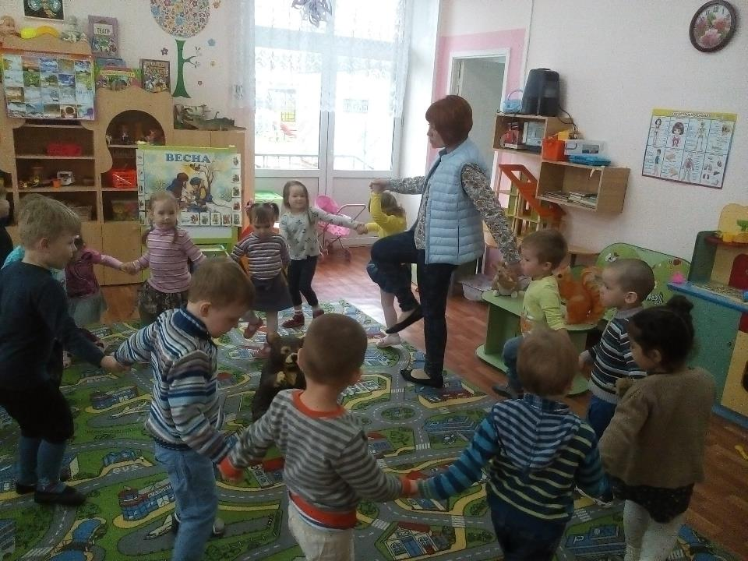

Slide 43
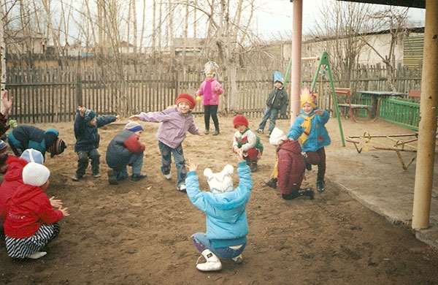
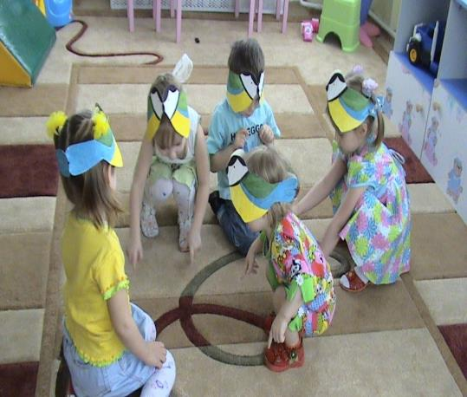

Slide 44
ПРИЕМ «ИЗОСКАЗКА»
- Активизирует связную речь детей,
формирует творческие способности воспитанников.
Способствует взаимодействию сразу трех видов памяти: тактильной, слуховой и зрительной.
Повышает интерес детей к рассказыванию сказки, слепленной или нарисованной своими руками.
- Развивает мелкую моторику.

Slide 45
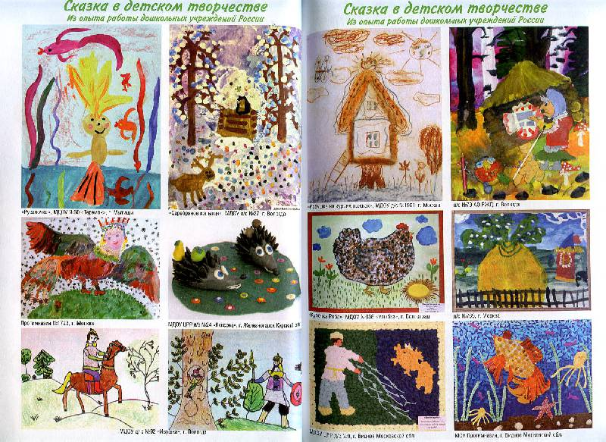

Slide 46
Задачи
развития речи
Овладение речью, как средством общения и культуры
Обогащение активного словаря
Знакомство с книжной культурой, детской литературой, понимание на слух текстов различных жанров детской литературы
Развитие речевого творчества
Развитие связной, грамматически правильной диалогической и монологической речи
Развитие звуковой и интонационной культуры речи, фонематического слуха

Slide 47
Важным средством развития речи является языковая среда.
Речь, которую дети постоянно слышат, все, что им читают и рассказывают, а также привлечение их внимания к языковому материалу обеспечивают формирование так называемого «чувства языка», которое, в свою очередь, способствует усвоению культуры речи.
Культура речи детей неразрывно связана с культурой речи воспитателя и всех окружающих.
Поэтому очень важно, чтобы речь взрослых (в детском саду и семье) была содержательной, грамотной, разнообразной, выразительной, точной.

Slide 48
Важнейшим средством развития связной речи является художественная литература.
Она используется для формирования звуковой культуры речи, усвоения морфологических закономерностей и синтаксических конструкций. Художественный текст является образцом построения связного высказывания, который закрепляется при пересказе, творческом рассказывании. Контекстуальная осмысленность слов и выражений, включенных в литературные произведения, способствует обогащению словаря, а также средств словесной выразительности, образной речи.
Литературные сюжеты используются в качестве основы при разработке речевых ситуаций в обучении языку, при формировании аналитико-синтетической деятельности, а также для развития воображения, расширения круга представлений об окружающем мире.
В целях речевого развития детей применяются художественные средства.

Slide 50
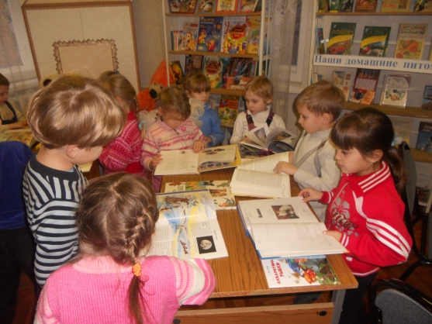

Slide 51
Велика в развитии речи и роль музыки.
Музыка сродни речи, но если вербальная речь по преимуществу логична, то музыка эмоциональна. Музыка — это язык чувств, переживаний, настроений. «Музыка начинается там, где кончается слово», — писал Г. Гейне.
У музыки и речи немало общих понятий, расходящихся лишь в частностях: «язык музыки», «музыкальный стиль», «интонации», «ритм», «мелодика». В мире музыки речь создает предметную основу, рисует контуры жизненных ситуаций. Текст сближает музыку с потоком жизни (например, в песне, романсе, опере и т.д.). В то же время есть жанры, В КОТОРЫХ текст и музыка меняются местами, т.е. ведущую роль играет текст (например, частушки, сатирические куплеты, речитатив в былине и т.д.)

Slide 52
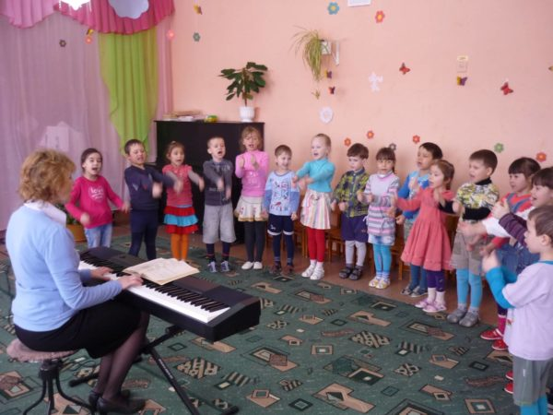

Slide 53
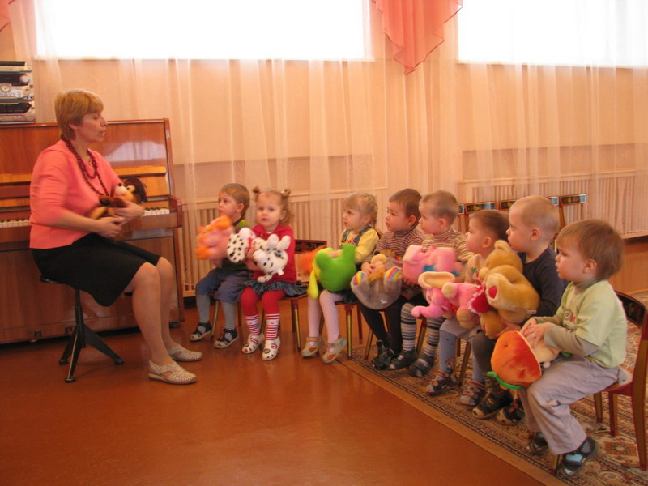

Slide 54
Важным компонентом, способствующим органическому овладению ребенком речью является пение, задача которого — научить детей понимать звуки, сделать для детей доступным вхождение в богатый мир звуков.
Пение вызывает у детей хорошее настроение. Зачастую дети начинают петь раньше, чем говорить.
У ребят постепенно развивается и обостряется музыкальный слух и параллельно происходит становление выразительной речи.

Slide 55
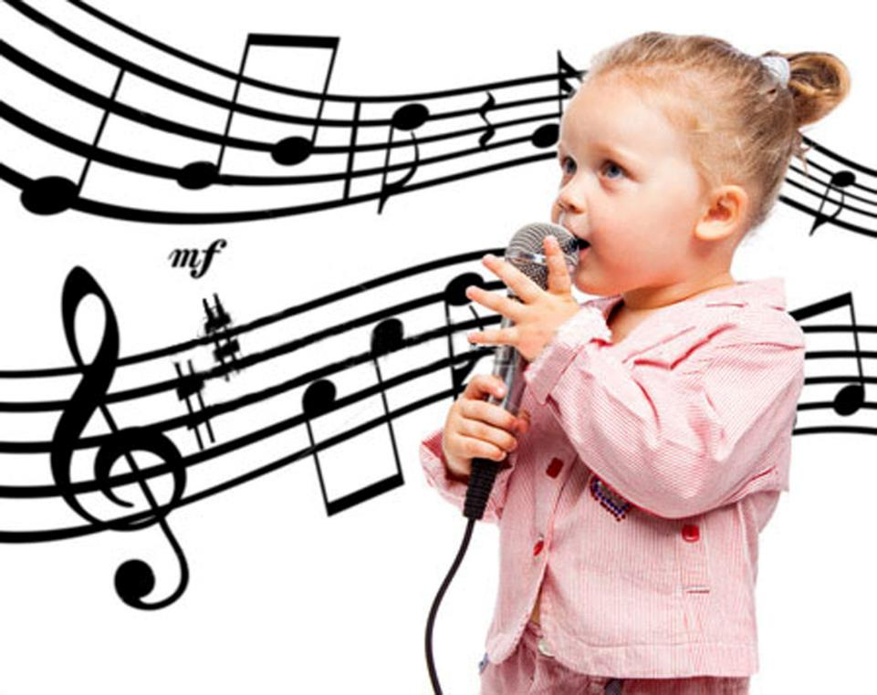

Slide 56
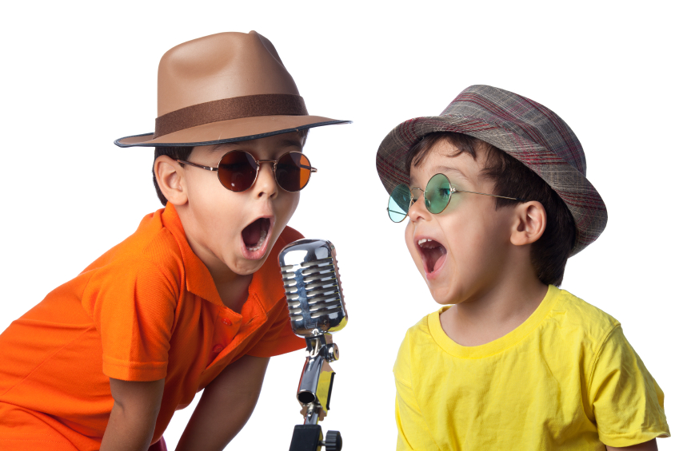

Slide 57
Ни с чем не сравнимую радость вызывают у детей театрализованные представления, которые воздействуют на маленьких зрителей целым комплексом средств: художественными образами, ярким оформлением, точным словом, музыкой.
Увиденное и пережитое в настоящем театре и в самодеятельных спектаклях расширяет кругозор детей, вызывает потребность рассказать о своих впечатлениях, что, несомненно, способствует развитию речи, умению вести диалог, передавать свои чувства и переживания в монологической форме.

Slide 58
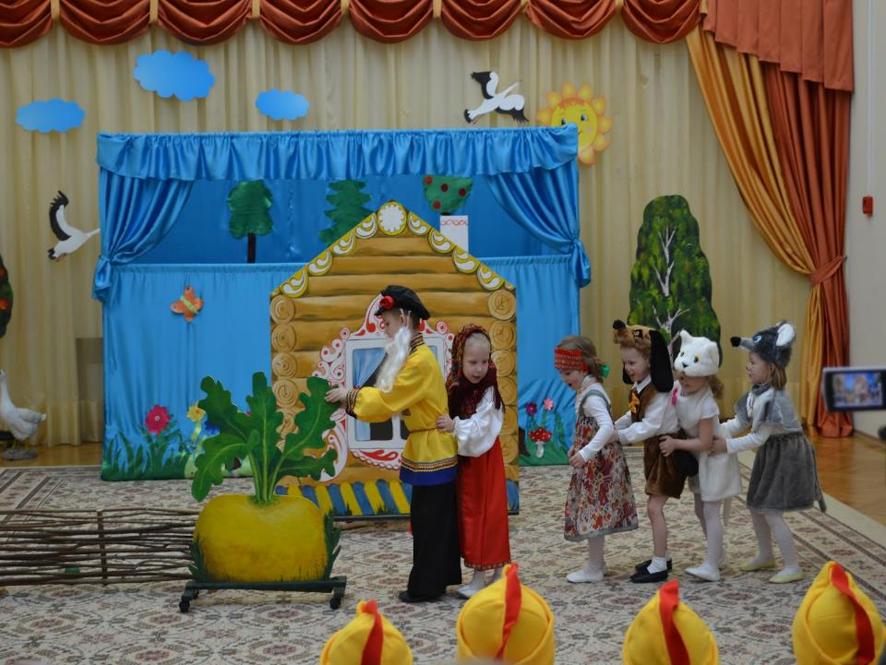

Slide 59
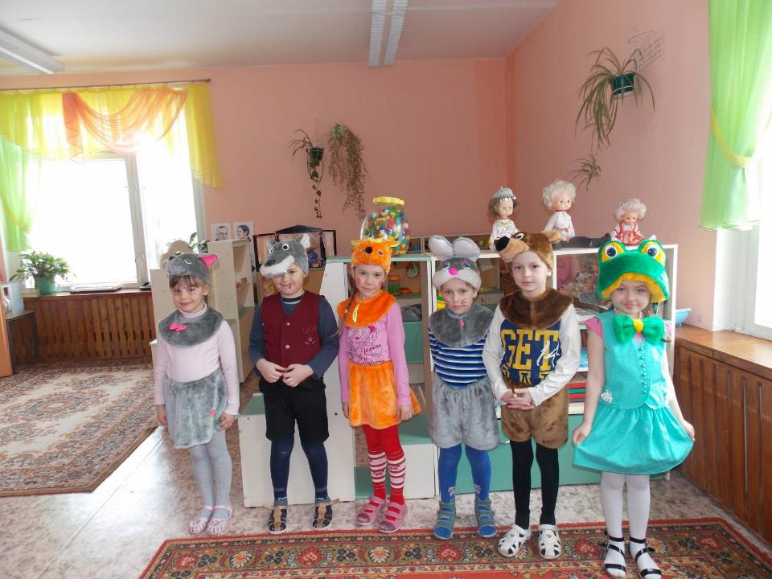

Slide 60
Одним из средств развития речи являются наглядные пособия по развитию речи, вызывающие у детей естественный интерес, работу мысли и речевую активность.
В дошкольных учреждениях в качестве наглядных пособий используются натуральные предметы (одежда, посуда, орудия труда, растения и т.д.), а также изобразительные пособия, передающие предметы (явления) мира опосредованно, в условном виде (картины, фотографии, диафильмы и т.д.).

Slide 61
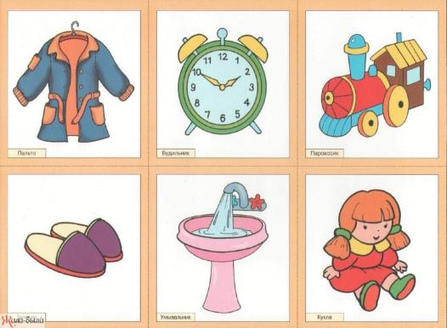
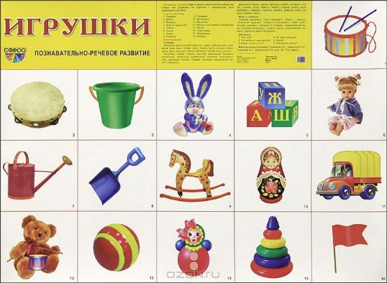

Slide 63
В педагогической практике все методы и приемы речевого развития используются комплексно в зависимости от задач, подготовленности детей, их возрастных и индивидуальных особенностей.
Различные формы работы в плане развития речи дошкольников, формирования коммуникативной компетентности детей будут успешны, если:
- дети совместно решают интересную и значимую для них учебно-игровую задачу,
- обогащают, уточняют и активизируют свой лексический запас, выполняя речевые и практические задания,
- педагог является организатором совместной образовательной деятельности, сопровождает и помогает ребёнку.

Slide 64
СПАСИБО ЗА ВНИМАНИЕ !

